Slide 1

Pengenalan pin analog
Robotika man 2 balaraja

Slide 2
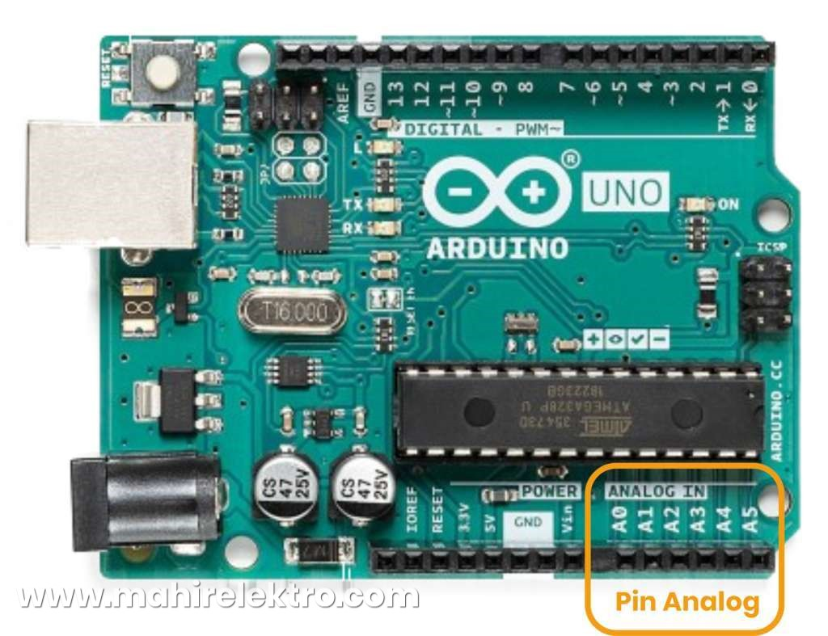
Apa itu pin analog?.
Merupakan pin Arduino yang yang digunakan untuk mengangkap sinyal analog
Pada setiap board Arduino pin analog dimualai dengan huruf A (A1, A2, A3, dst).

Slide 3
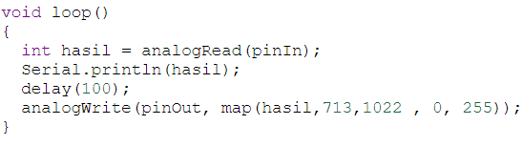
Cara menggunakan pin analog
Membaca pin Analog menggunakan fungsi analogRead(noPin)
Menulis pin analog (pwm) menggunakan fungsi analgoWrite(noPin, nilai)
Untuk merubah nilai yang diterima dari pin analog, dapat menggunakan fungsi map(nilaiAnalog, Xmin, Xmax, Zmin, Zmax)

Slide 4
Karakteristik pin analog
Dapat menerima nilai yang banyak dan beragam.
Nilai yang diterma pin analog akan dirubah ke dalam nilai digital oleh converter (ADC) menjadi nilai digital (0 – 1023).
Nilai analog yang didapat merupakan perbandingan dengan nilai voltage pada Arduino (5v, 3v)

Slide 5
Project analog: led race
1 Arduino
10 LED
10 resistor 220 ohm
1 potensio meter
1 resistor 80 ohm

Slide 6
Project analog: led race
1 Arduino
10 LED
10 resistor 220 ohm
1 potensio meter
1 resistor 80 ohm

Slide 7
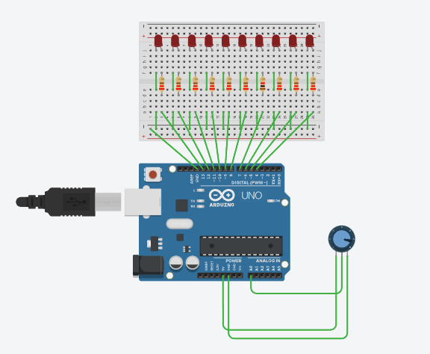
Project analog: led race
Rangkaian

Slide 8
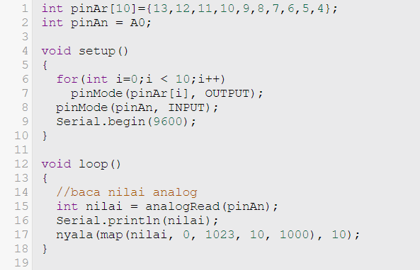
Project analog:
Source Code

